Slide 1
Part I / Partie I
Introducing Conflict Sensitivity /
Introduction à la sensibilité aux conflits
Decembre 2019
RDC

Slide 2
Conflict Sensitivity Scenario Scénario sensibilité aux conflits
Purpose
To create a scenario role play in which participants are introduced to the challenges of a humanitarian intervention in an unfamiliar conflict-affected environment
Objectives
Participants have improved understanding of the importance of conflict sensitivity
Participants understand why conflict sensitivity is a cross-cutting approach
Raison
Créer un jeu de rôle dans lequel les participants sont initiés aux défis d'une intervention humanitaire dans un environnement inconnu, affecté par un conflit
Objectifs
Les participants ont amélioré leur compréhension de l'importance de la sensibilité aux conflits
Les participants comprennent pourquoi la sensibilité aux conflits est une approche transversale

Slide 3
What do you think a scenario on conflict sensitivity will be about? Selon vous, en quoi consistera un scénario de sensibilité aux conflits?
Discuss in pairs
Discuter à deux

Slide 4
What will the Scenario involve? De quoi parle le scenario?
You will spend the next 30-45 minutes in a role-play scenario
The scenario will be based in a fictitious (conflict-affected) country with invented characters. Some of whom may or may not appear familiar
The purpose is to provide a taste of what it is like to operate in a completely unfamiliar context, without adequate strategic planning or project management.
Vous passerez les prochaines 30 à 45 minutes dans un scénario de jeu de rôle.
Le scénario se déroule dans un pays fictif (affecté par le conflit) avec des personnages inventés. Certains d'entre eux peuvent sembler ou ne pas sembler familiers
L’objectif est de donner un aperçu de ce qui ressemble a une intervention dans un contexte totalement inconnu, sans planification stratégique ni gestion de projet adéquate.

Slide 5
Welcome to The Republic of Tiko Bienvenue en République de Tiko
Where the Sun always shines! Où le soleil brille toujours!

Slide 6
Map of Tiko /Carte de Tiko
Republic of Zingalamaduni
Republic of Zingalamaduni

Slide 7
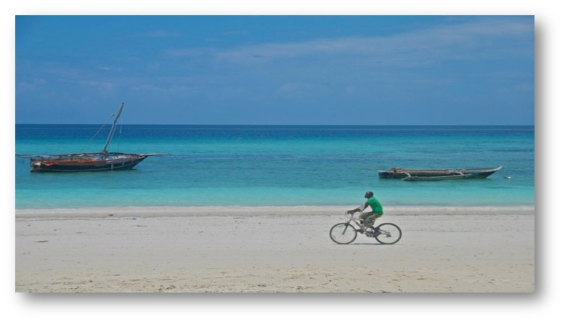
West District District Ouest
West District community has lots of business and commerce because of the seaport.
It is also an oil rich region with many oil fields and offshore oil rigs.
La communauté du district de l’ouest réalise beaucoup d’affaire et d’echange a cause du port maritime commerce en raison du port maritime.
C'est aussi une région riche en champs de pétrole et plates-formes pétrolières.

Slide 8
West District has a problem Mais ... Le District Ouest a un problème
But…

Slide 9
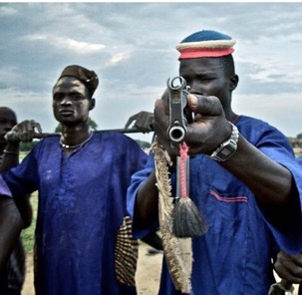
The West District Independence Army (WDIA) L'Armée d'indépendance du district Ouest (AIDO)
WDIA has been active for decades.
WDIA is well organized and controls large swathes of West District including many oil fields and large portions of the main road from the port to New Town.
WDIA aspires to create an independent ‘corruption free’ state.
The Tiko government brands the WDIA a terrorist organization.
AIDO est active depuis des décennies La AIDO est bien organisée et contrôle de grandes parties du West District, notamment de nombreux champs de pétrole et une grande partie de la route principale reliant le port à New Town.
AIDO aspire à créer un État indépendant «sans corruption».
Le gouvernement Tiko considère la AIDO comme une organisation terroriste.

Slide 10
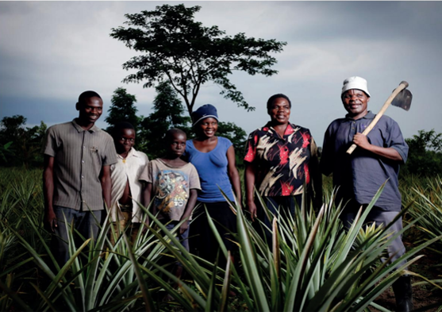
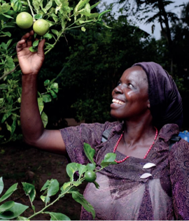
East District District Est
East District Community are the majority ethnic group in Tiko
East District is considered the bread basket of Tiko
There are also many Government services available including hospitals, schools, police, and courts.
Thanks to public access to Government provided schools most people have high school education and speak English and French, more than any other District.
La communauté du district de l'Est est le groupe ethnique majoritaire à Tiko
East District est considéré comme le grenier de Tiko
De nombreux services gouvernementaux sont également disponibles, notamment les hôpitaux, les écoles, la police et les tribunaux.
Grâce à l'accès public aux écoles promu par le gouvernement, la plupart des gens ont suivi des études secondaires et parlent l'anglais et le français, plus que tout autre district.

Slide 11
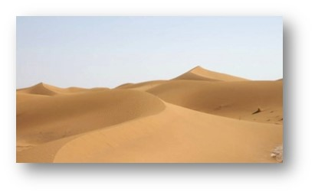
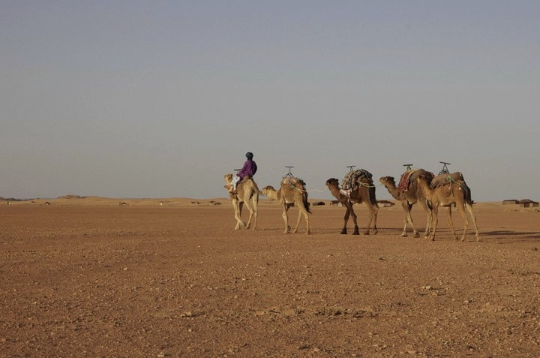
South District District Sud
The South District community is traditionally nomadic.
Most have little or no education.
Food security is a chronic challenge.
many areas are difficult to access due to poor infrastructure.
Uranium deposits have been discovered recently in South District, which has resulted in an increased presence of the Tiko armed forces. The relationship between the Tiko government and communities in South District has historically been appalling.
La communauté du district sud est traditionnellement nomade.
La plupart ont peu ou pas d'éducation.
La sécurité alimentaire est un défi chronique.
de nombreuses zones sont difficiles d'accès en raison du manque d'infrastructures.
Des gisements d'uranium ont été découverts récemment dans le district sud, ce qui a entraîné une présence accrue des forces armées de Tiko. Les relations entre le gouvernement Tiko et les communautés du district sud ont toujours été épouvantables.

Slide 12
Republic of Tiko (RoT)
Profile
3 June 1986 marks Tiko’s indepence from the Republique of Zungland.
The civil war start on 4 June 1986 between Tiko Armed Forces and WDIA.
Over 50,000 have died directly because of the conflict, with over four times that amount who have died from preventable diseases and malnutrition.
Tiko was affected by Famine in 1988 & 2003 in South District.
There are currently over 100,000 IDPs in Tiko.
Statistics (according to 1985 national census)
Population 1 million according to Census 1985
Government: Republic with a Supreme Leader
Official languages: Tiko / English / French
Capital: New Town
Ethnic Groups:
25% West District Community
50% East District Community
25% South District Community
Profil
Le 3 juin 1986 marque l'indépendance de la République du Zungland.
La guerre civile a débuté le 4 juin 1986 entre les forces armées Tiko et la WDIA.
Plus de 50 000 personnes sont décédées directement des suites du conflit, dont quatre fois plus de personnes qui sont décédées de maladies évitables et de malnutrition.
Tiko a été touchée par la famine en 1988 et en 2003 dans le district sud.
Il y a actuellement plus de 100 000 personnes déplacées à Tiko.
Statistiques (d'après le recensement national de 1985)
Population 1 million
Gouvernement: République avec un guide suprême
langues officielles: Tiko / Anglais / Français
Capitale: New Town
Groupes ethniques:
25% de la communauté du district ouest
50% communauté du district est
25% de la communauté du district sud
langues officielles
Notes:
Mille neuf cent quatre vingt six (1986)

Slide 13
HUMANITARIAN CRISIS 2019 WORLD APPEAL ! APPEL MONDIAL DE LA CRISE HUMANITAIRE 2019!
There is a famine in Tiko
200,000 people are affected in South District
Government of Tiko requests the international community for assistance
Il y a une famine à Tiko
200 000 personnes sont touchées dans le district sud
Le gouvernement de Tiko demande l'aide de la communauté internationale
Notes:
PLEASE CLICK FOR EACH BULLET POINT

Slide 14
HUMANITARIAN CRISIS 2019 WORLD APPEAL ! APPEL MONDIAL DE LA CRISE HUMANITAIRE 2019!
There is a famine in Tiko
Il y a une famine à Tiko
200,000 people are affected in South District
200 000 personnes sont touchées dans le district sud
The Government of Tiko has asked the international community for assistance
Le gouvernement de Tiko a demande l'aide de la communauté internationale

Slide 15
GoodAid
GoodAid has decided to respond to the Tiko crises
GoodAid a décidé de répondre aux crises de Tiko

Slide 16
GoodAid
GoodAid is an INGO with it’s HQ in Rome
GoodAid believes that mankind should not discriminate on any basis
GoodAid’s vision is a world in which no one is forgotten
GoodAid’s goal is to have world peace
GoodAid est une ONGI ayant son siège à Rome
GoodAid estime que l'humanité ne doit faire aucune discrimination
La vision de GoodAid est un monde dans lequel personne n’est oublié
L’objectif de GoodAid est d’avoir la paix dans le monde
Notes:
PLEASE CLICK FOR EACH BULLET POINT

Slide 17
GoodAid
GoodAid cherche à engager activement les personnes qui adoptent une paix transformatrice intégrée, avec une approche de lien, le mandat principal de HRBA, tout en intégrant la problématique hommes-femmes, le changement climatique et la sensibilité aux conflits pour résoudre les conflits et donner aux nations les moyens d'atteindre les ODD conformément au programme 2030 et la grande affaire.
Les programmes incluent: tables rondes, élimination des ordonnances explosives, coordination humanitaire, forums de facilitation, aliments, lutte antimines, protection des espèces menacées, réinstallation des réfugiés, gestion des stocks de sécurité physique, arbitrage, gestion des conflits, protection, services de défense des droits de l'homme, nourriture gratuite Education aux risques des armes légères, développement des infrastructures, gestion de camp, comment faire des présentations PowerPoint pointues, distribution de nourriture, résolution alternative des conflits, ordinateurs portables pour les pauvres, protection dirigée par la communauté, aide alimentaire, prévention de la violence sexiste, sensibilisation aux minidisques, résolution des conflits, mine éducation au risque, coordination des groupes de soutien des groupes d’intervenants humanitaires, donner un lapin, distribution d’argent gratuite, assistance technique en matière de planification urbaine, éducation au risque de MST, sensibilisation au DVD, médiation, développement de l’emploi, prévention du terrorisme, soutien au bien-être, aide alimentaire, -existence d'initiatives, réduction de la chaîne d'approvisionnement, éducation au risque IED, transformation des conflits sur, sensibilisation à la méditation, distribution de Betamax, protection communautaire, projets à impact rapide, stabilisation, soutien à la déforestation, prévention de la variole et… consolidation de la paix!

Slide 18
Role-Play Jeu de rôle
Le scénario durera 45 minutes

Slide 19
Le facilitateur indiquera vos rôles (mais vos cartes de rôles vous seront données plus tard…)
Représentant Pays GoodAid
GoodAid Responsable des achats et de la logistique
GoodAid Resonsable des ressources humaines
Tiko ministre de l'intérieur et de la coordination humanitaire
Capitaine de police
Commandant de l'Armée de l'Indépendance du District Ouest
Chef du Bureau d'aide au développement du Zingland (ZOFDA)
Représentant de la société civile du district ouest
Représentant de la société civile du district est
Représentant de la société civile du district sud
Journaliste International Broadcasting Corporation (IBC)
Chômeurs de tous les districts

Slide 20
Before you get your role-cards please take notice of the following information. 200,000 lives depend on it! Avant de recevoir vos cartes de rôle, veuillez prendre connaissance des informations suivantes. 200 000 vies en dépendent!

Slide 21
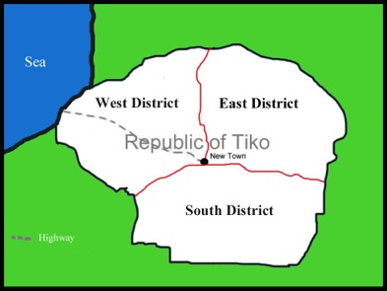
Good Aid has a team of specialists ready to go to Tiko Good Aid a une équipe de spécialistes prête à se rendre à Tiko
ROME
Notes:
AUTOMATED SLIDE. No clicks needed.

Slide 22
Instructions
During the role play the GoodAid team will meet representatives and unemployed workers in Tiko
During this time The GoodAid team will create an action plan
Pendant le jeu de rôle, l'équipe de GoodAid rencontrera des représentants et des travailleurs sans emploi à Tiko
Pendant ce temps, l’équipe GoodAid créera un plan d’action
Notes:
PLEASE CLICK FOR EACH BULLET POINT WHEN INDICATED

Slide 23
Instructions
Le plan d'action de l'équipe Good Aid doit fournir des informations générales sur:
Recrutement
Approvisionnement
Tout autre affaire
Good Aid team action plan must provide general information on :
Recruitment
Procurement
Any other business
Notes:
PLEASE CLICK FOR EACH BULLET POINT WHEN INDICATED

Slide 24
Instructions
The GoodAid team must then present their action plan to the plenary and it cannot last more than 5 minutes.
After your presentation each representative will individually decide if you have permission to operate in their areas.
L’équipe GoodAid doit ensuite présenter son plan d’action à la séance plénière, qui ne peut durer plus de 5 minutes.
Après votre exposé, chaque représentant décidera individuellement si vous avez la permission d’intervenir dans sa région.
Notes:
PLEASE CLICK FOR EACH BULLET POINT WHEN INDICATED

Slide 25
Representatives & Workers Représentants et ouvriers
Representatives and workers, you can talk to anyone.
Feel free to introduce yourselves, tell people your job title, who you are and other relevant information.
Représentants et travailleurs, vous pouvez parler à n'importe qui.
N'hésitez pas à vous présenter, dites aux gens votre titre de poste, qui vous êtes et d'autres informations pertinentes.
Notes:
PLEASE CLICK FOR EACH BULLET POINT WHEN INDICATED

Slide 26
EVERYONE Toutes les personnes
The Facilitators will now give you a role-card.
If you have any questions about your role-card please ask a facilitator.
Text marked TOP SECRET are for your eyes only, do not share with anyone outside your group!
Les facilitateurs vont maintenant vous donner une carte de rôle.
Si vous avez des questions sur votre fiche de rôle, veuillez vous adresser à un facilitateur.
Les textes marqués TOP SECRET sont pour vos yeux uniquement, ne les partagez pas avec des personnes extérieures à votre groupe!
Notes:
PLEASE CLICK FOR EACH BULLET POINT WHEN INDICATED

Slide 27
You now have 5 minutes to read your cards. Ask questions to the Facilitators Vous avez maintenant 5 minutes pour lire vos cartes. Poser des questions aux facilitateurs
Notes:
NO CLICK

Slide 28
NOTE:
GoodAid HQ wants this mission
to be a success
200,000 lives depend on it!
REMARQUE:
Le siège de GoodAid veut cette mission
soit une réussite
200 000 vies en dépendent!
Notes:
PLEASE CLICK FOR EACH BULLET POINT

Slide 29
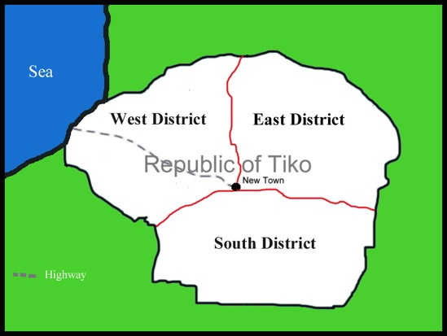
Any Questions?
Good Aid now has 25 minutes to meet everyone and develop and action plan
your time starts now
Avez-vous des questions?
Good Aid a maintenant 25 minutes pour rencontrer tout le monde et élaborer un plan d'action
votre temps commence maintenant
Notes:
ONLY CLICK AFTER QUESTIONS HAVE BEEN ANSWERED

Slide 30
Welcome Back! Bienvenue à tous!
The GoodAid team has 5 minutes to present its action plan to the group
L'équipe GoodAid dispose de 5 minutes pour présenter son plan d'action au groupe.
Notes:
ONLY CLICK WHEN THE GROUP HAS CONVENED
PLEASE WAIT UNTIL AFTER THE PRESENTATION ENDS BEFORE MOVING TO THE NEXT SLIDE

Slide 31
Representatives Des représentants
Please decide if the GoodAid project can operate in your area.
You must give a valid reason for your decision.
Veuillez décider si le projet GoodAid peut intervenir dans votre région.
Vous devez donner une raison valable à votre décision.
Notes:
Ask each representative to present whether they give permission for Food Aid to operate and why? Optional: You can get each representative to stand up and receive an applause beofre/after presentation.
PLEASE WAIT UNTIL THE FACILITATOR SUGGESTS MOVING TO THE NEXT SLIDE

Slide 32
Debrief / Compte rendu
Did Good Aid get permission to operate in all areas of Tiko?
What were the challenges ?
What did we learn from the role play?
Do you think the Good Aid Team was Conflict Sensitive?
If not why not? If yes, what made their work conflict sensitive?
GoodAid a-t-il obtenu l'autorisation d‘intervenir toutes les zones de Tiko?
Quels ont été les défis?
Qu'avez-vous appris du jeu de rôle?
Pensez-vous que l'équipe Good Aid était sensible aux conflits?
Si non pourquoi ? Si oui, qu'est-ce qui a rendu leur travail sensible aux conflits?
Notes:
PLEASE CLICK FOR EACH SECTION WHEN INDICATED
Optional: Participants can do this in their respective groups (Food aid team, community representatives, Gover/Rebel representatives, unemployed workers East district, unemployed workers West District, unemployed workers South District. As particpants to look at the above questions and select a person to report back to the plenary. Provide 5-10 minutes for discussion. Emphasize the need to be conflict sensitive without going into details

Slide 33
Can you answer these questions? Pouvez-tu répondre a ces questions?
Taking into consideration the role play:
What does conflict sensitivity mean to us as DCA staff?
Why is Conflict Sensitivity important in our work?
Au regard du jeu de rôle:
Que signifie la sensibilité aux conflits pour nous en tant que personnel de la DCA?
Pourquoi la sensibilité aux conflits est-elle importante dans notre travail?
Notes:
PLEASE CLICK WHEN INDICATED
Optional: Either get participants to answer the questions in their previous groups or if time is constrained ask individuals in the group.
All staff need to be conflict sensitive e.g. management, Programme staff, Finance, drivers, admin, human resources, Everyone
This can be done in pairs, groups, or collectively together.

Slide 34
Which staff need to be conflict sensitive? Quel personnel devrait être sensible aux conflits?
Everyone!
Toutes les personnes
Notes:
CLICK WHEN INDICATED

Slide 35
Any Questions? Avez-vous des questions?

Slide 36
Sources for further reference:
‘How to guide on Conflict Sensitivity’ Conflict Sensitivity Consortium.
Conflict-sensitive approaches to development, humanitarian assistance and peacebuilding - A resource pack’ Saferworld et al.
‘What is peacebuilding? Do no harm, conflict sensitivity and peacebuilding’ Interpeace, K. Van Brabant.
‘A Distinction with a Difference: Conflict Sensitivity and Peacebuilding’ CDA, Peter Woodrow.
‘The Oxford Handbook of Gender and Conflict’ Ni Aolain et al.
Notes:
CLICK WHEN INDICATED

Slide 37
All material originally produced by Sunra Lambert Baj for DCA, 2019
For more information regarding this presentation please contact:
sulb@dca.dk
Proprietary rights
Conflict Circle © Helvetas ‘3 steps for working in fragile conflict-affected situations (WFCS)’ 2013
All photos © Sunra Lambert Baj
Graphics produced by Sunra Lambert Baj or downloaded from www.openclipart.org (royalty free)

